Slide 1
Theoretische Ausbildung in der Drohnenindustrie auf der Grundlage von MINT-Fächern in der Tierarztausbildung
Partner: Kuldiga Technologie- und Tourismusfachschule, Lettland
"Die Unterstützung der Europäischen Kommission für die Erstellung dieser Veröffentlichung stellt keine Billigung des Inhalts dar, der ausschließlich die Meinung der Autoren widerspiegelt, und die Kommission kann nicht für die Verwendung der darin enthaltenen Informationen verantwortlich gemacht werden."

Slide 2
Ziele und Zielsetzungen
Probleme diagnostizieren und Lösungen für den Drohnenbetrieb finden
WISSEN
Informieren Sie sich über und um
ANDERSTANDING
Seien Sie sicher, wie es funktioniert
EXPLORING
Finden Sie interessante und wissenschaftliche Fakten
ARBEITEN
Haben Sie keine Angst vor Neuem
REPARATUR
Mit dem richtigen Wissen ist nichts unmöglich

Slide 3
Index
Einheit 1: Einführung in die Bedeutung von MINT MINT-Studienfächer, Richtungen
Abschnitt 1.1: Was ist MINT?
Abschnitt 1.2: Was sind MINT-Fächer?
Abschnitt 1.3: Wie MINT das moderne Lernen beeinflusst
Einheit 2: Brückenschlag zwischen MINT-Disziplinen im Drohnenbetrieb In welchen MINT-Bereichen können wir Drohnen einsetzen?
Abschnitt 2.1: MINT-Lernrichtungen im Drohnenbetrieb
Einheit 3: Unterrichtsfächer in der Drohnenausbildung Unterrichtsfächer
Abschnitt 3.1: Drohnen in wissenschaftlichen Fächern
Abschnitt 3.2: In technischen Fächern
Abschnitt 3.3: Technische Fächer
Abschnitt 3.4: In mathematischen Fächern

Slide 4
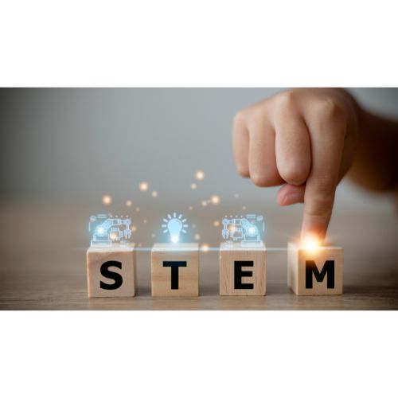
1. Einheit: Einführung in die Bedeutung von MINT MINT-Studienfächer, Richtungen
Abschnitt 1.1: Was ist MINT?
Die naturwissenschaftlich-technischen Fächer (STEM genannt - aus dem Englischen Science, Technology, Engineering and Mathematics) erklären die Umwelt, in der wir uns befinden. Physik, Chemie, Mathematik und Biologie beschreiben die Gesetze und Prozesse der uns umgebenden Natur, während Informatik und Computerwissenschaften uns eine Vorstellung davon vermitteln, wie die Technik funktioniert.

Slide 5
Abschnitt 1.2: Was sind MINT-Fächer?
Zu den MINT-Fächern gehören Mathematik, Naturwissenschaften, Biologie, Geografie, Physik, Chemie, Design und Technologie, Informatik, Technik, Programmierung, Robotik und digitales Design.

Slide 6
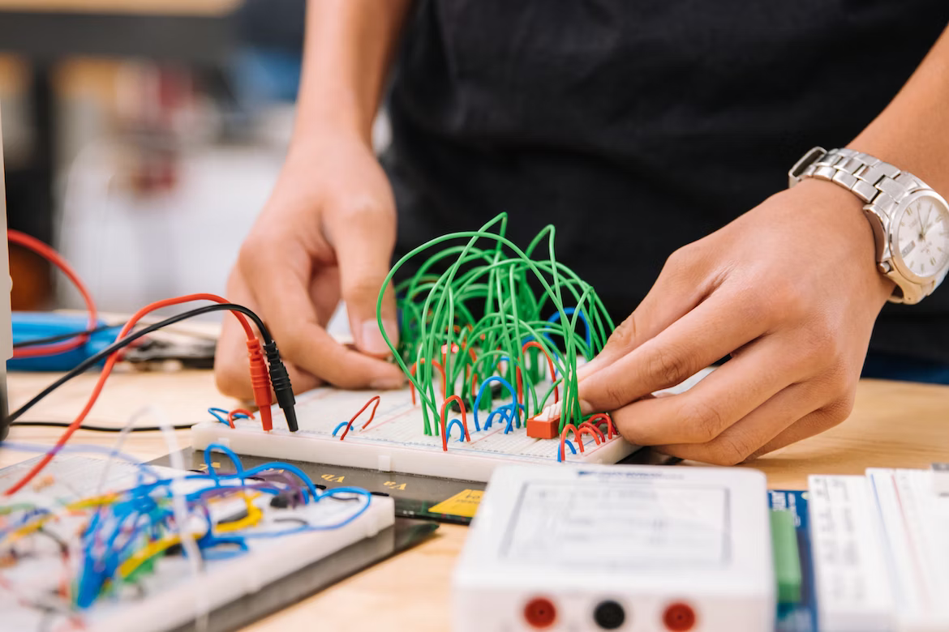
Abschnitt 1.3: Wie wirkt sich MINT auf modernes Lernen aus?
Jahrhunderts ist, die noch genau definiert und bewertet werden müssen, spielen technologische und naturwissenschaftliche Fähigkeiten eine wichtige Rolle und stehen in engem Zusammenhang mit der zukünftigen Beschäftigung und Lebensqualität. In den letzten Jahren ist der Bereich der MINT-Bildung jedoch mehrfach kritisiert worden.

Slide 7
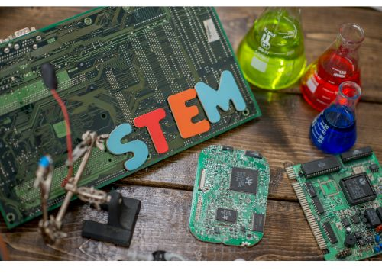
Einheit 2: Brückenschlag zwischen MINT-Disziplinen beim Drohneneinsatz In welchen MINT-Bereichen können wir Drohnen einsetzen?
Abschnitt 2.1: MINT-Lernrichtungen im Drohnenbetrieb
Drohnen sind moderne Geräte, und ihre Beziehung zu MINT-Fächern steht in direktem Zusammenhang. Drohnen nutzen alle 4 Bereiche des MINT-Lernens.

Slide 8
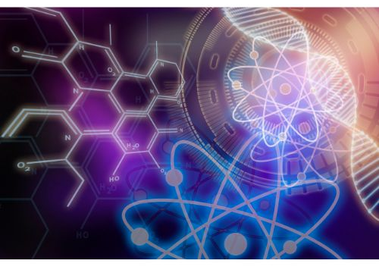
Einheit 3: Unterrichtsfächer in der Drohnenausbildung Unterrichtsfächer
Abschnitt 3.1: Drohnen in wissenschaftlichen Fächern
Hebekraft Die Dynamik des Ruderns
Tragfähigkeit - Eigengewicht

Slide 9
Abschnitt 3.2: In technischen Fächern
Einführung in die Mechatronik
Kontrollsysteme und Rückkopplungsmechanismen
Aktuatoren und Sensoren
Elektronische Steuerungssysteme und Programmierung
Arten von Flugzeugbeleuchtungssystemen
Elektrische und optische Grundlagen der Flugzeugbeleuchtung
Installation und Wartung von Flugzeugbeleuchtungssystemen

Slide 10
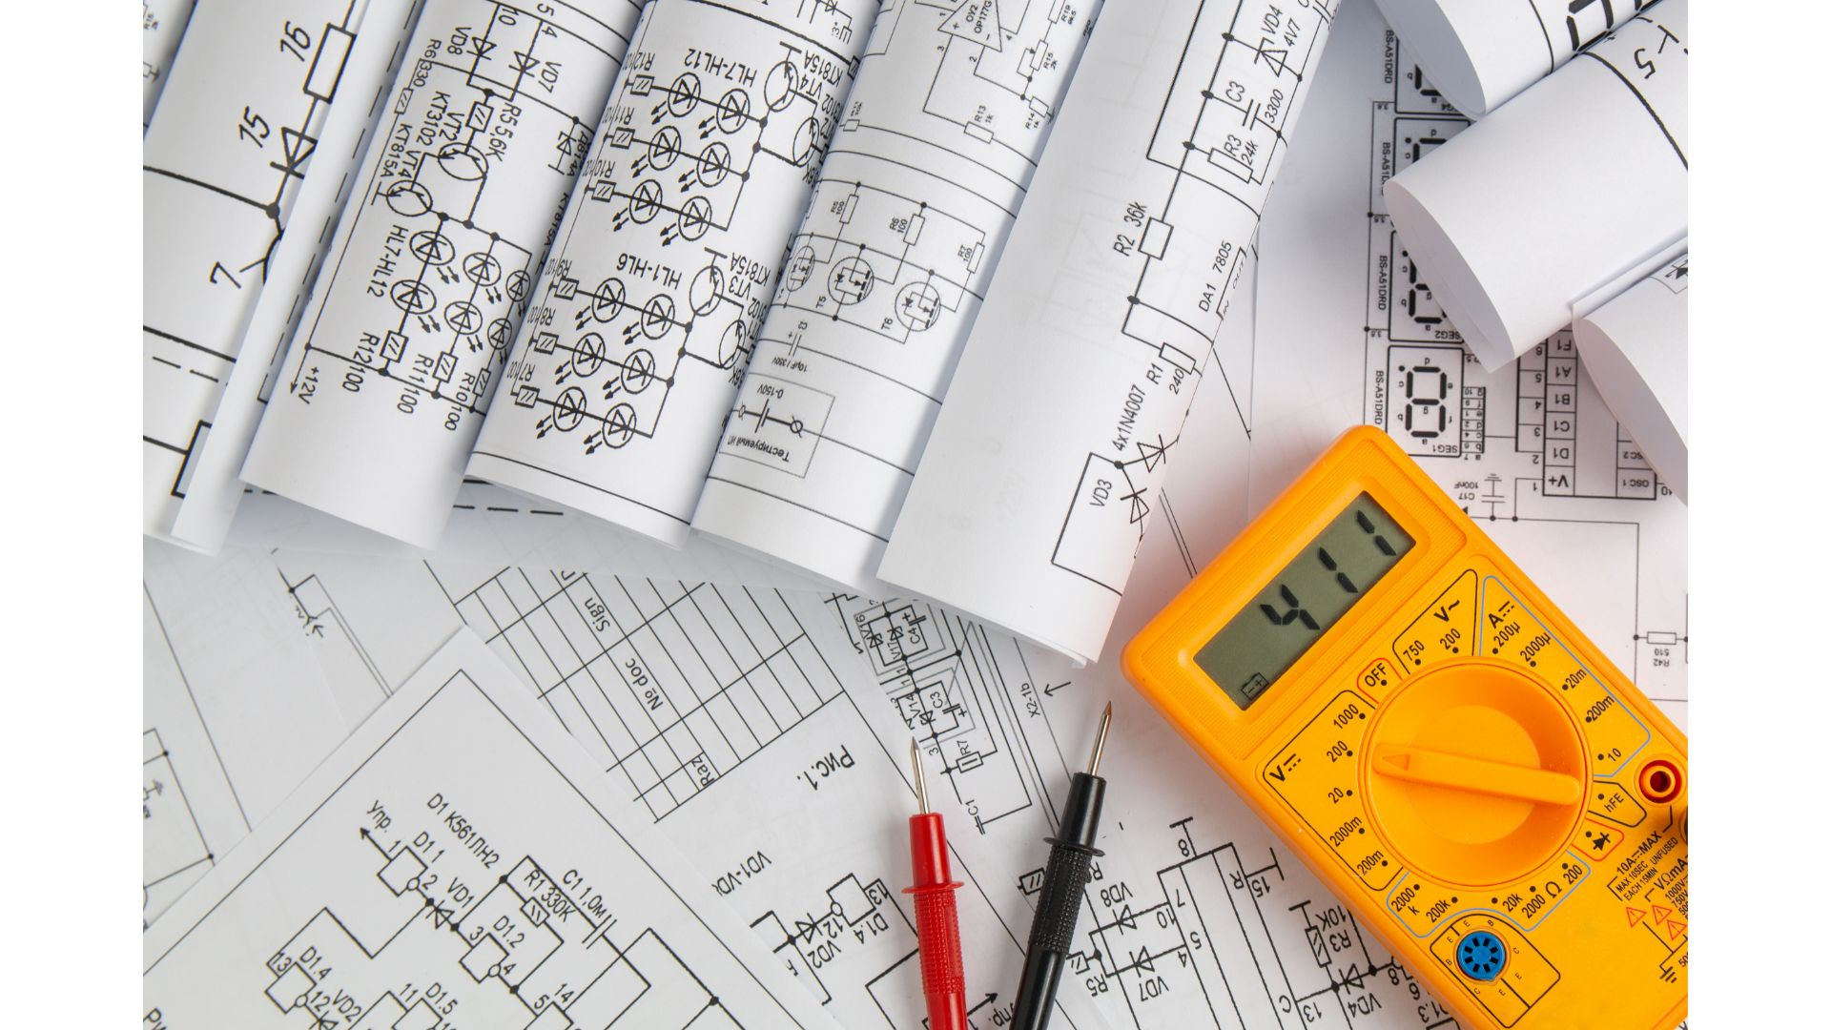
Abschnitt 3.3: In technischen Fächern
Grundlegende Theorie der Elektrotechnik und Elektronik
Einführung in elektrische und elektronische Systeme in Flugzeugen
Elektrische und elektronische Theorie und Grundsätze
Elektrische Sicherheit und Vorschriften
Elektrische und elektronische Schaltungen und Komponenten
Einführung in Avioniksysteme
Navigations- und Kommunikationssysteme

Slide 11
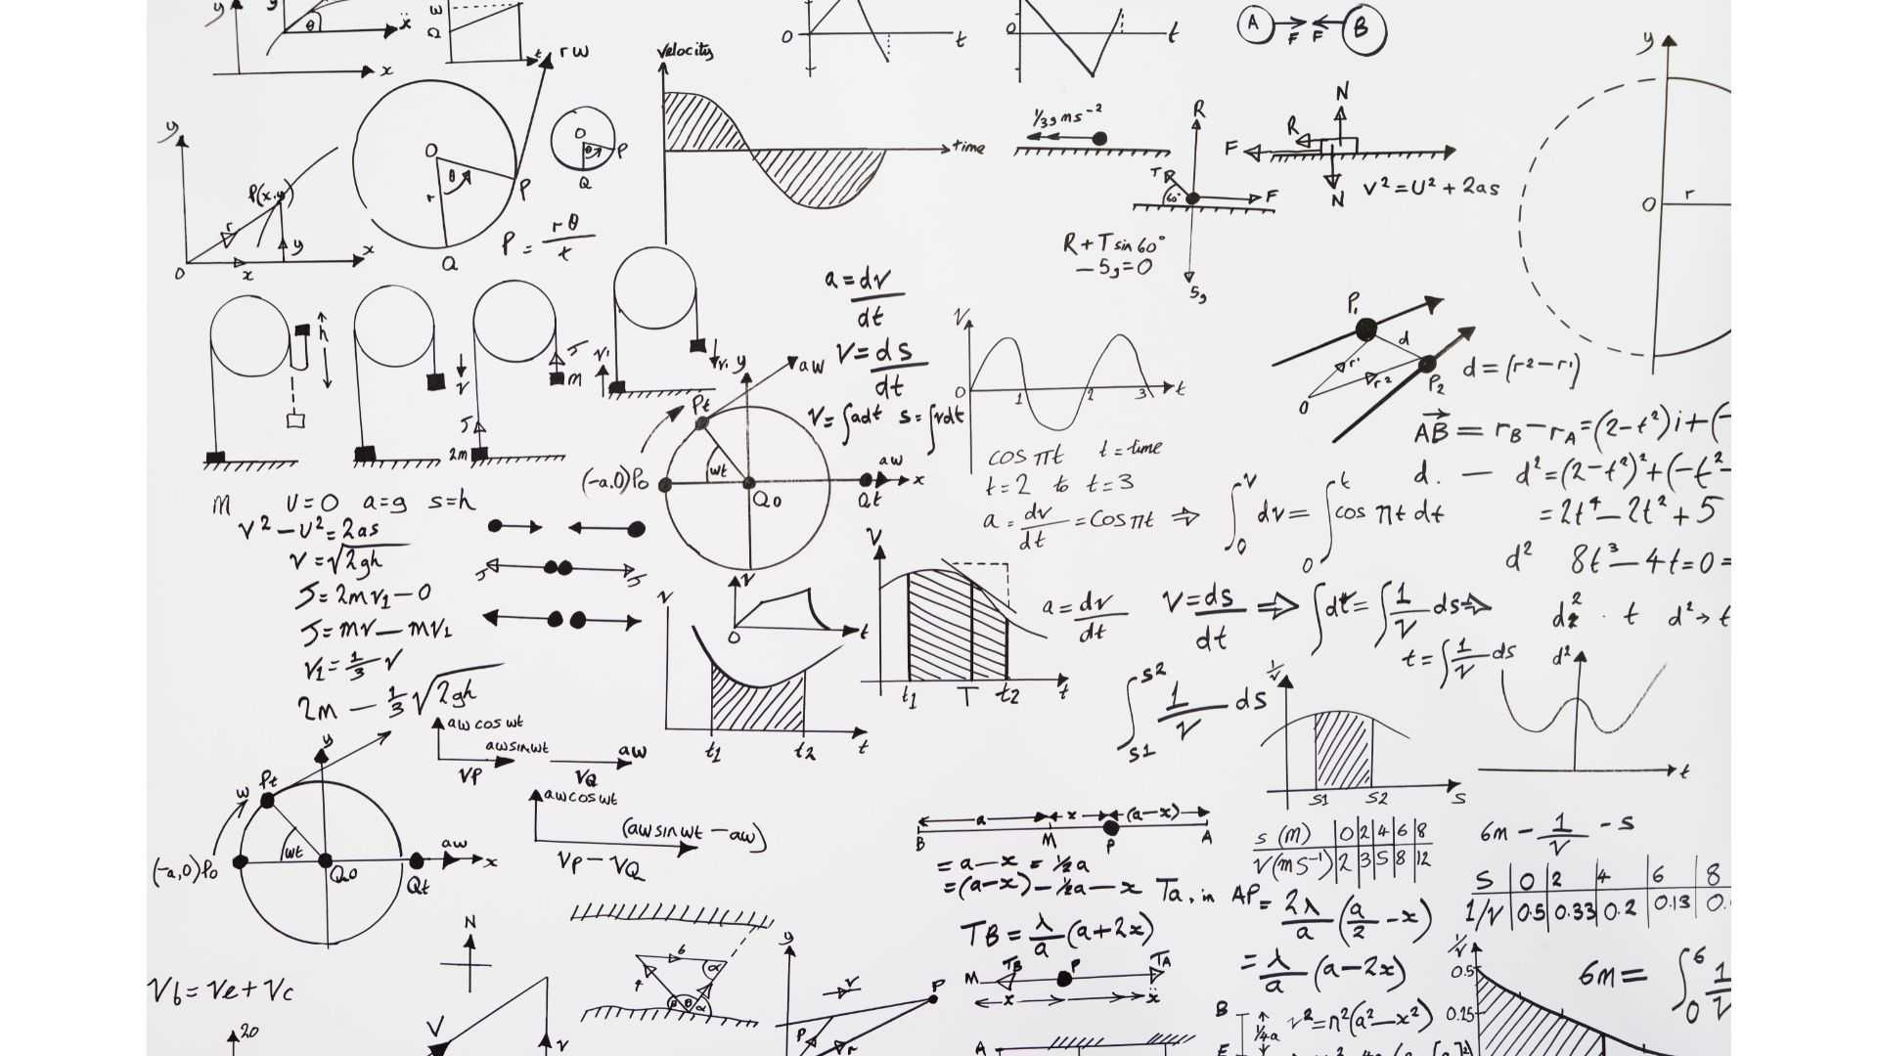
Abschnitt 3.4: In mathematischen Fächern
Batteriekapazität - Verbrauch
Rotorfläche - Hubkapazität

Slide 12
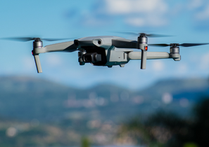
Resümee
STEM
KURS
Ist die Zukunft
Lernmethoden
Sie haben einen Abschluss
wird wissen, wie man
Umgang mit Drohnen
DRONEN
ZIELE
Drohnen sind die Zukunft und wir müssen sie kennen
Bleiben Sie auf dem Laufenden mit
die Zukunft heute

Slide 13
Ich danke Ihnen!

